Slide 1
Урок «Путешествие в сказку ″Колобок″»
Действия с дробями.
Нахождение дроби от числа.

Slide 2

«Колобок»

Slide 3
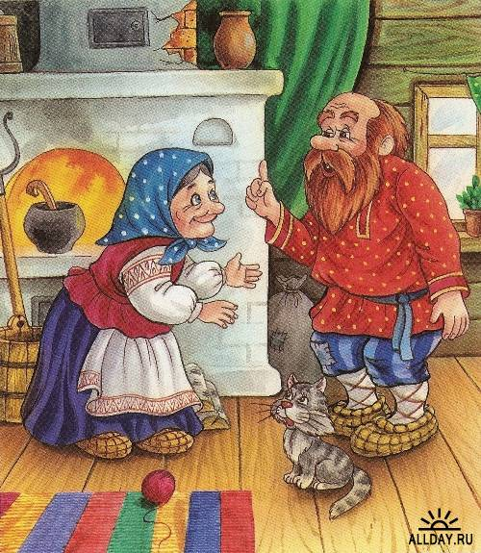
«Ребята, помогите Колобку добраться до дедушки с бабушкой»

Slide 4
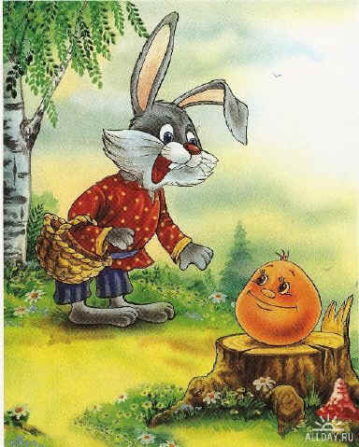
Встреча с Зайцем.
«Колобок, Колобок! Я тебя съем, если ты не сыграешь со мной в шахматы»
Колобок и Заяц решили сыграть подряд 3 партии в шахматы. Первая партия длилась 1и 1\6 часа, вторая партия на 3\5 часа дольше, а третья длилась на 1 и 2\15 часа меньше, чем вторая. Сколько времени потратили Заяц с Колобком на все три шахматные партии?

Slide 5
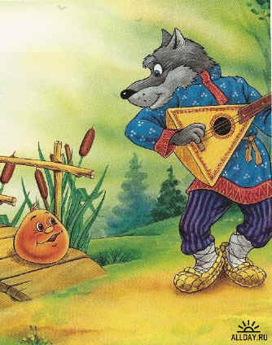
Встреча с Волком.
«Колобок, колобок! Я тебя пропущу, если ты мне поможешь собрать грибы»
Колобок с Волком насобирали 93 гриба. Причем 2\3 количества грибов собрал Волк. На сколько Колобок собрал грибов меньше, чем Волк?

Slide 6
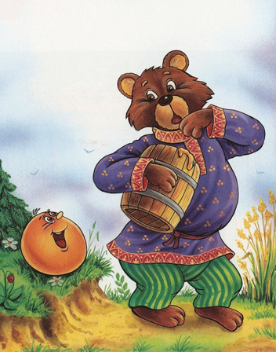
Встреча с Медведем.
«Колобок, Колобок! Помоги мне решить задачу об урожае»
Бригада, состоящая из Мужика и Медведя, собрала урожай весом 3 тонны. 2\3 урожая приходится на корешки, а остальное на вершки. Сколько тонн урожая достанется Медведю, если известно, что ему по договору причитаются все вершки.

Slide 7
Физкультминутка.
Вот мы руки развели, (Руки разводим в стороны ) Словно удивились.
И друг другу до земли
В пояс поклонились!
Наклонились, выпрямились,
Наклонились, выпрямились
Ниже дети, не ленитесь,
Поклонитесь, улыбнитесь! (Наклоны вперед)

Slide 8
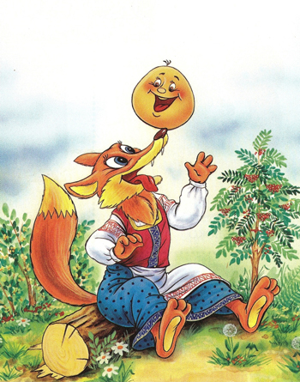
Встреча с Лисой.
«Колобок, Колобок! Разгадаешь мой кроссворд – отпущу тебя»

Slide 9
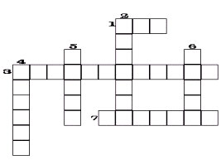
Часть прямой, ограниченная с одной стороны.
Один из инструментов измерения длины.
Результат умножения.
Угол, градусная мера которого равна 90°.
Знак вычитания.
Запись из одной или несколько цифр.
Число, получающееся при делении одного числа на другое.

Slide 10
Реши-ка еще задачку
Старейший магический квадрат был составлен в Китае 4-5 тысяч лет до нашей эры. В девяти клетках необходимо вписать цифры от 1 до 9, так чтобы по горизонтали, вертикали и диагонали была одинаковая сумма цифр.
4 |  | 2
 | 5
 |  | 6

Slide 11
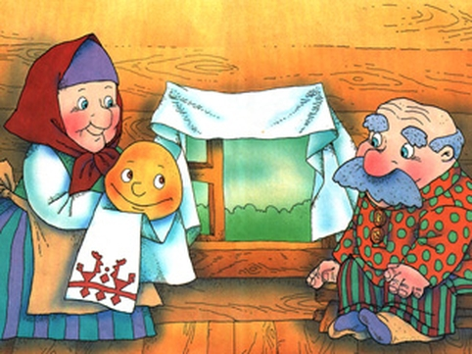
Встреча с Бабушкой и Дедом.
Бабушка: “Спасибо всем, кто помог Колобку добраться до дому целым и невредимым»
Дедушка: «Ребята! Помните, что в математике, пожалуй, самое интересное, это задачи. Вместе с тем это и самое трудное. Не бойтесь трудностей!»

Slide 12
Вот и закончилось благополучно наше путешествие.

